Slide 1
Authenticate
http://techmaster.vn

Slide 2
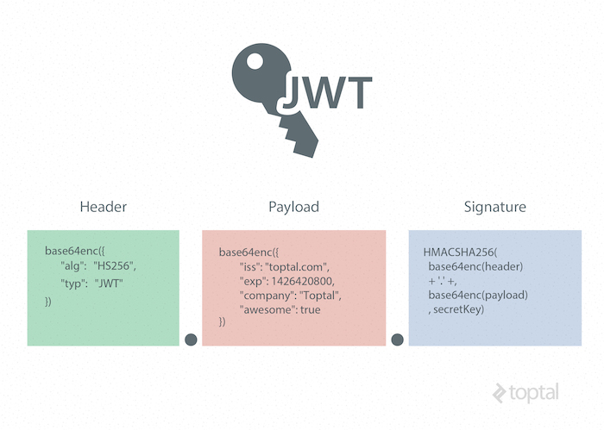
JSON Web Token
JSON Web Token (JWT) là 1 chuẩn giao thức định nghĩa cách thức truyền tin an toàn giữa các thành viên.

Slide 3
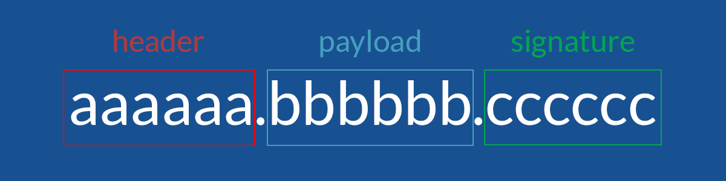

Slide 4
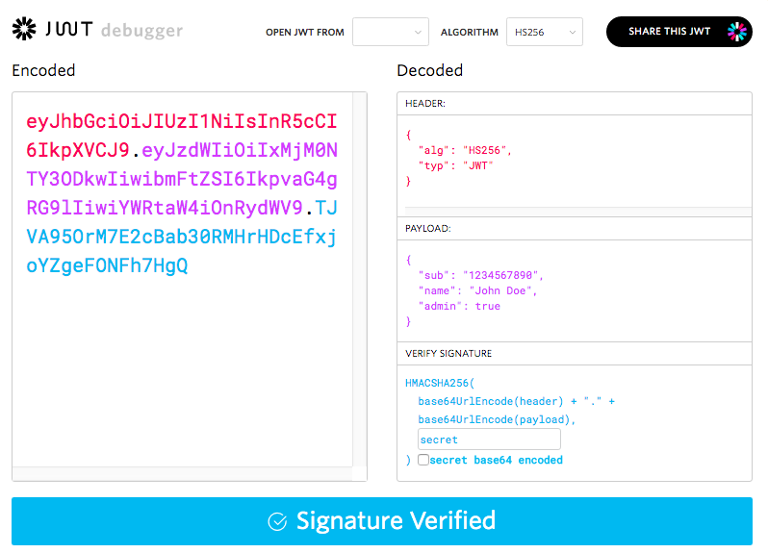

Slide 5

Cách sử dụng Token

Slide 6

Header
Mã hóa Base64URL

Slide 7
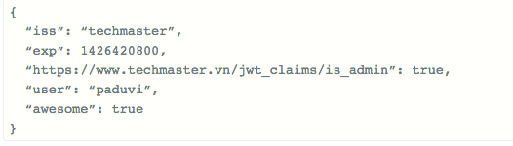
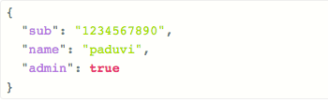
Payload
Payload
Reserved
Public
Private
iss (issuer): tổ chức phát hành token
sub (subject): chủ đề của token
aud (audience): đối tượng sử dụng token
exp (expired time): thời điểm token sẽ hết hạn
nbf (not before time): token sẽ chưa hợp lệ trước thời điểm này
iat (issued at): thời điểm token được phát hành, tính theo UNIX time
jti: JWT ID

Slide 8
Signature
Phần chữ ký được tạo bằng cách kết hợp 2 phần Header + Payload, rồi mã hóa nó lại bằng giải thuật encode mà ta đã khai báo ở phần Header, càng phức tạp thì càng tốt, ví dụ như HMAC SHA-256:
HMAC: sử dụng Secret Key
RSA:
Private Key: sử dụng lúc mã hóa (Sign)
Public Key: sử dụng lúc giải mã (Verify)

Slide 9
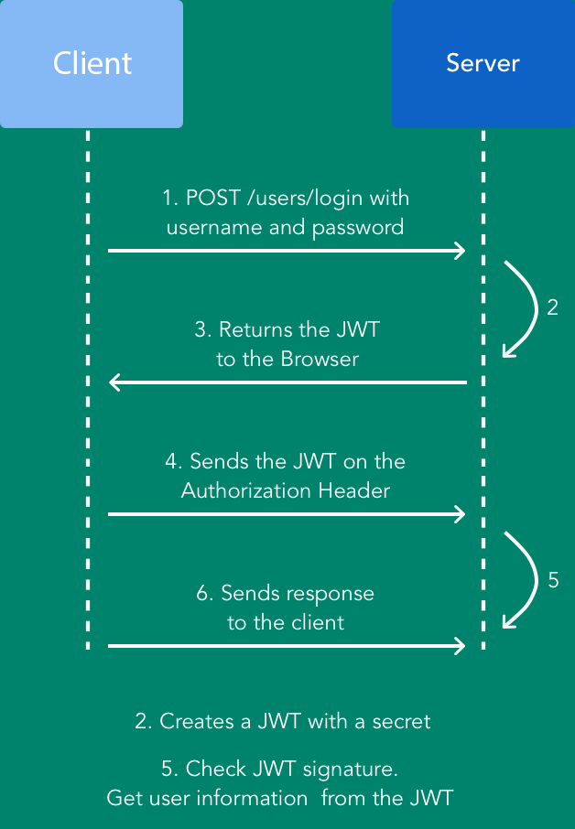
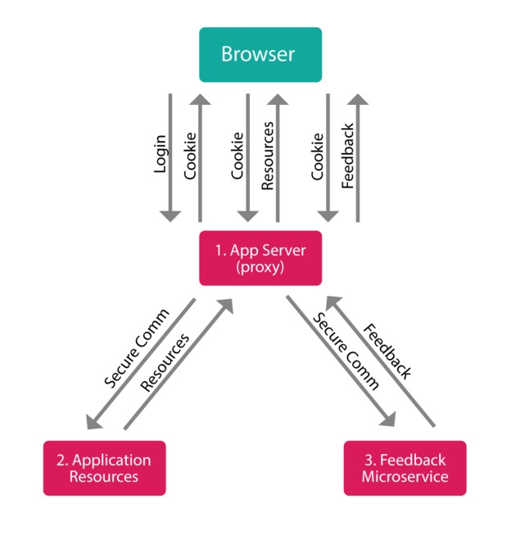
Khi nào dùng JWT

Slide 10
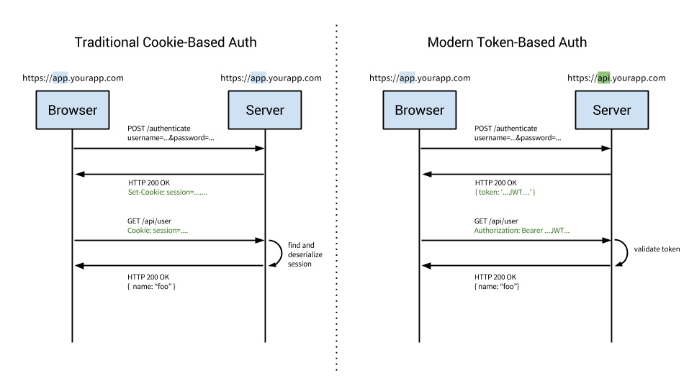
JWT vs Cookie

Slide 11
JWT vs The Rest
JWT
Cookie
Không bị ảnh hưởng bởi CORS
Phải config request
Không cần sử dụng Session, bản thân Token cũng có thể chứa được data
Có thể sử dụng HTML5 Web Storage để lưu trữ Token ở Browser -> tránh được tấn công CSRF
Thích hợp với mô hình Stateless, hoặc mở API cho ứng dụng từ phía ngoài (Cross Domain Ajax, Mobile App)
Bị ảnh hưởng bởi CORS
Không cần phải config request
Phải dành thêm bộ nhớ Cache cho Session
Nhược điểm lớn nhất: dễ bị lợi dụng để tấn công CSRF -> người lập trình Backend sẽ rất mệt mỏi khi xử lý dữ liệu do hacker nhúng vào
Thích hợp trong mô hình Stateful và Native Domain web

Slide 12
Sử dụng HTML5 Web Storage: http://www.w3schools.com/html/html5_webstorage.asp
Tấn công CSRF khi sử dụng Cookie: http://www.tutorialspoint.com/security_testing/cross_site_request_forgery.htm
Tích hợp Cookie với CORS: https://quickleft.com/blog/cookies-with-my-cors/

Slide 13
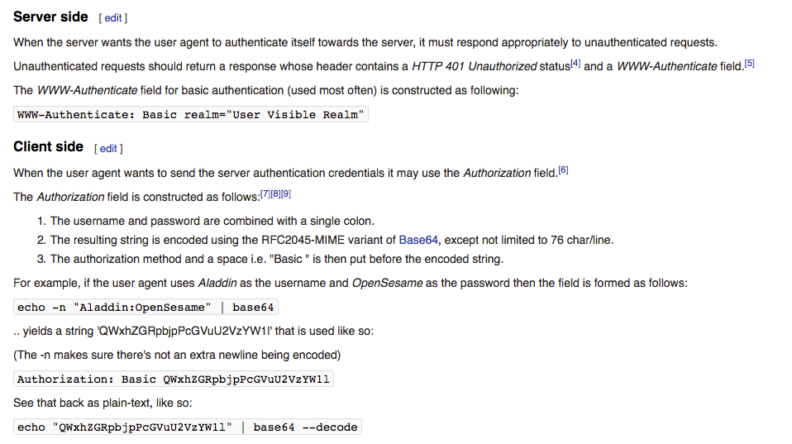
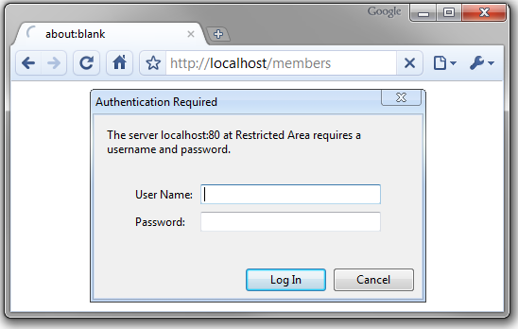
JWT vs Basic Authenticate

Slide 14
JWT vs The Rest
JWT
Basic Authenticate
Không giải mã được Token
Có thể dùng trong truyền tin
Token có thể giải mã được
Chỉ dùng được trong Authentication

Slide 15
JWT vs OAuth2
Chú ý:
JWT là chuẩn giao thức Authenticate
OAuth2 là mô hình Authenticate
Bên trong OAuth2 cũng có thể sử dụng JWT để làm Token: https://help.salesforce.com/HTViewHelpDoc?id=remoteaccess_oauth_jwt_flow.htm

Slide 16
Hết hạn Token
Token hết thời gian
Người dùng login lại
Sử dụng Refresh Token để làm mới lại Access Token
Chèn 1 chuỗi ngẫu nhiên vào jti(jwtId) trong Payload của token, đồng thời cập nhật vào database

